Slide 1
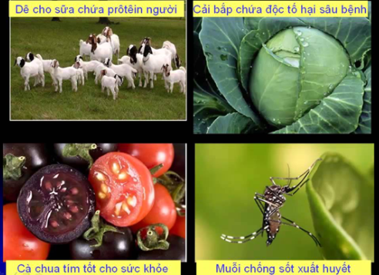
BÀI 48: ỨNG DỤNG CÔNG NGHỆ DI TRUYỀN VÀO ĐỜI SỐNG

Slide 2
KHỞI ĐỘNG
NÊU NHỮNG LỢI ÍCH CỦA CÁC SẢN PHẨM TẠO RA TỪ CÔNG NGHỆ DI TRUYỀN?

Slide 3
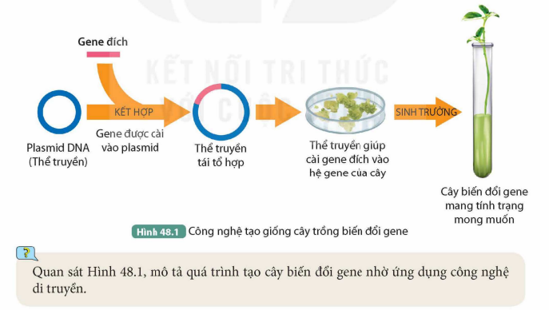

Slide 4
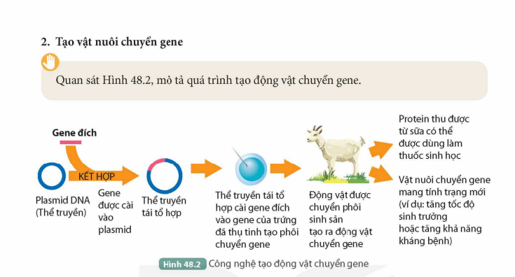

Slide 5
PHIẾU HỌC TẬP SỐ 1
1. Quan sát H. 48.1 và H. 48.2 trong SGK, mô tả quá trình tạo cây trồng biến đổi gene và quá trình tạo động vật chuyển gene nhờ ứng dụng công nghệ di truyền.
2. Cho bảng số liệu về một số giống thực vật biến đổi gene được sử dụng làm thức ăn chăn nuôi được cấp giấy xác nhận tại Việt Nam:
Giống cây trồng biến đổi gene | Đặc tính vượt trội so với giống ban đầu | Năm cải thiện
Ngô | Chịu hạn | 2015
 | Kháng sâu hại bộ cánh cứng | 2018
 | Gen mã hóa enzyme α - amylase | 2019
 | Mang gene mã hóa protein kháng thuốc diệt cỏ
Đậu tương | Kháng thuốc trừ cỏ Dicamba | 2015
 | Mang gen mã hóa protein tăng cường hàm lượng oleic acid. | 2019
Cải dầu | Kháng thuốc trừ cỏ Glyphosate | 2020
Củ cải đường | Kháng thuốc trừ cỏ Glyphosate | 2020
Bông | Kháng sâu bộ cánh vảy | 2020
 | Kháng thuốc trừ cỏ Glyphosate | 2020

Slide 6
Hãy cho biết giống cây trồng biến đổi gene có những đặc tính vượt trội nào so với giống ban đầu. 3. Nêu một số ứng dụng công nghệ chuyển gene đối với việc phát triển giống. 4. Ứng dụng công nghệ di truyền trong nông nghiệp hướng đến mục đích gì?

Slide 7
I. Ứng dụng công nghệ di truyền trong nông nghiệp Công nghệ di truyền được ứng dụng trong nông nghiệp chủ yếu tập trung vào việc tạo ra giống cây trồng, vật nuôi mới có nhiều đặc tính ưu việt hơn so với giống gốc: năng suất cao, chống chịu bệnh, sinh trưởng phát triển trong các điều kiện môi trường khắc nghiệt. Ngoài ra, sử dụng các giống vi sinh vật làm thuốc trừ sâu sinh học, kháng bệnh cho vật nuôi, cải tạo chất lượng đất, làm sạch chuồng trại chăn nuôi…

Slide 8
II. Ứng dụng công nghệ di truyền trong y tế và pháp y
Trò chơi : “ Ai nhanh hơn”. Thảo luận và ghi đáp án vào giấy A0. Nhóm nào nanh hơn là nhóm chiến thắng.
Quan sát H.48.1 trong SGK và cho biết nghi phạm số mấy có thể là thủ phạm của vụ án. Giải thích.
Kể tên một số thành tựu công nghệ di truyền trong y học, pháp y.
Tại sao việc sản xuất insulin từ vi khuẩn E.coli có nhiều ưu điểm hơn việc chiết insulin từ tuyến tụy của động vật.

Slide 9
II. Ứng dụng công nghệ di truyền trong y tế và pháp y. Trong y học: Tạo các dòng tế bào hoặc cơ thể mang gene đích nhắm sản xuất protein hoặc thuốc chữa bệnh hoặc ứng dụng trong sản xuất vaccine; chữa bệnh di truyền do sai hoặc gene bằng liệu pháp gene. Trong pháp y: phân tích DNA nhắm xác định quan hệ huyết thống hoặc xác định danh tính nạn nhân/ tội phạm.

Slide 10
-Lớp được chia thành 4 nhóm: + Nhóm 1, 3: Tìm thông tin về một số sản phẩm ứng dụng công nghệ di truyền ở Việt Nam. + Nhóm 2,4: Tìm thông tin về một số sản phẩm ứng dụng công nghệ di truyền ở địa phương.

Slide 11
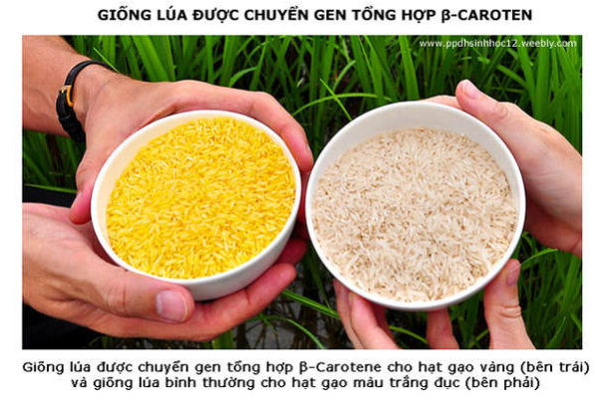
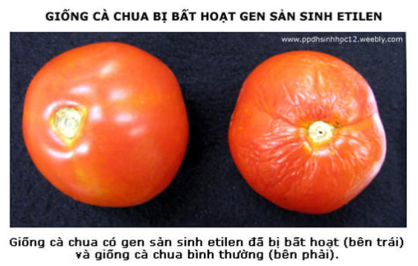
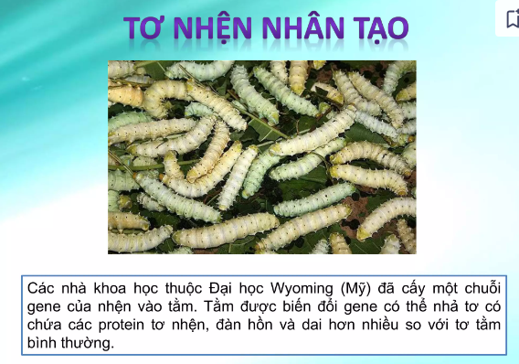
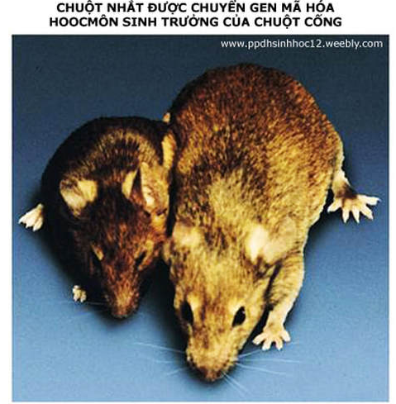
v

Slide 12
HS xem video
https://www.youtube.com/watch?v=SJb2zrKVH90

Slide 13
III. Ứng dụng công nghệ di truyền trong làm sạch môi trường và an toàn sinh học
Trong xử lí ô nhiễm môi trường: tạo chủng vi sinh vật có khả năng làm sạch môi trường.
Trong an toàn sinh học: xác định sự có mặt của tác nhân gây nguy cơ mất an toàn sinh học, loại bỏ tác nhân gây mất an toàn sinh học.

Slide 14
HS đọc thông tin mục IV trong SGK và trả lời câu hỏi: Câu 1: Đạo đức sinh học là gì? Tại sao chúng ta cần đặc biệt quan tâm đến vấn đề đạo đức sinh học trong nghiên cứu và ứng dụng công nghệ di truyền? Câu 2: Hành vi của con người nên thay đổi thế nào khi lợi ích của ứng dụng công nghệ di truyền vượt trội yếu tốt rủi ro tương ứng và ngược lại? Câu 3: Chúng ta nên làm gì để hạn chế các yếu tố rủi ro của ứng dụng công nghệ di truyền? Câu 4: Tại sao nhân bản vô tính ở người bị các quốc gia trên thế giới xem là vi phạm đạo đức sinh học?

Slide 15
IV. Đạo đức sinh học trong nghiên cứu và ứng dụng công nghệ di truyền - Đạo đức sinh học là những quy tắc trong nghiên cứu và ứng dụng nghiên cứu phải phù hợp với xã hội, bảo vệ sức khỏe cộng đồng và môi trường. - Đạo đức sinh học giúp mọi người kiểm soát hành vi khi ứng dụng công nghệ di truyền.

Slide 16
LUYỆN TẬP
HS VẼ SƠ ĐỒ TƯ DUY

Slide 17
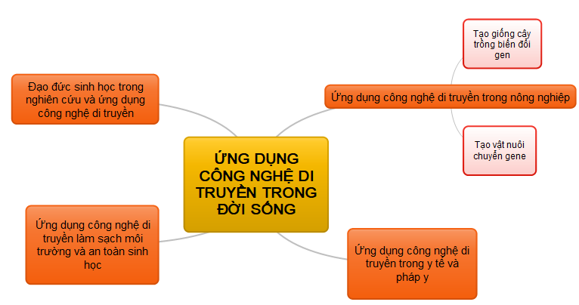
SƠ ĐỒ TƯ DUY ĐƯỢC VẼ TRÊN PHẦN MỀM Mind Maple Lite

Slide 18
VẬN DỤNG
Trong đợt dịch bệnh COVID- 19 bùng nổ, Bộ Y tế đã cấp phép cho 8 loại vaccine được sử dụng trong điều kiện khẩn cấp gồm: (1) AstraZeneca; (2) Sputnik V; (3) Vero cell; (4) Pfizer; (5) Moderna; (6) Janssen; (7) Hayat-vax; (8) Abdala. Hãy tìm hiểu thông tin và cho biết loại vaccine nào trong số tám loại ở trên được sản xuất nhờ ứng dụng công nghệ mRNA.

